Slide 1

Множење матрица на квантним рачунарима
Електротехнички факултет, Универзитет у Београду
1/12

Slide 2
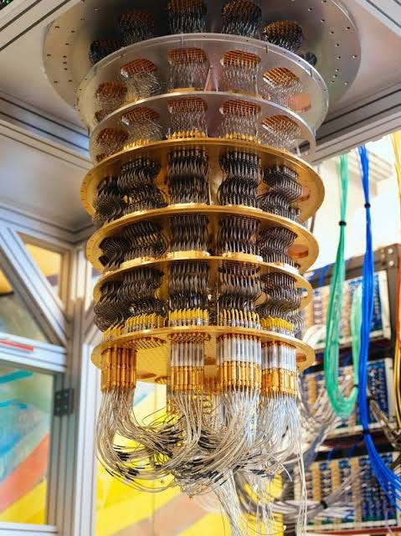
Квантни рачунар
2/12

Slide 3
Квантно рачунарство
Квантни рачунарски модел - линеарна еволуција стања
Операције - линеарне трансформације над квантним стањима
Природна примена за линеарну алгебру
Циљ: убрзање операција над векторима и матрицама
3/12
Notes:
Kvantno računarstvo se zasniva na potpuno drugačijem modelu od klasičnog.
Umesto logičkih operacija nad bitovima, sistem evoluira kroz linearne, unitarnе transformacije nad kvantnim stanjima.
Pošto je i sama linearna algebra zasnovana na linearnim transformacijama, postoji prirodna sličnost između kvantnog modela i problema kao što su operacije nad matricama i vektorima.

Slide 4
Квантни битови и простор стања
Qubit - суперпозиција 0 и 1
Стање система - вектор у комплексном простору
N qubit-а <=> 2^N димензионални простор
Информација је кодирана у амплитудама​
4/12
Notes:
Osnovna jedinica je qubit, koji se ne nalazi samo u stanju nula ili jedan, već u superpoziciji ta dva stanja.
Sistem od n qubit-a opisuje se kao vektor u 2 na n-dimenzionalnom kompleksnom prostoru.
Ključna ideja je da se informacije ne čuvaju direktno kao klasične vrednosti, već u amplitudama tog vektora, što omogućava paralelnu evoluciju velikog broja komponenti.

Slide 5
Квантна динамика и манипулација подацима
Еволуција - унитарне матрице
Операције су реверзибилне, чувају укупну вероватноћу
Нека решења се појачавају, друга поништавају
Мерењем се из кватног стања извлачи класичан резултат
5/12
Notes:
Manipulacija podacima u kvantnom računaru se vrši unitarnim matricama, što znači da su sve operacije reverzibilne i čuvaju ukupnu verovatnoću.
Tokom računanja dolazi do interferencije amplituda, gde se određena rešenja pojačavaju, a druga poništavaju.
Na kraju, merenjem se kvantno stanje kolapsira u klasičan rezultat, što je jedini trenutak kada dobijamo eksplicitnu vrednost.

Slide 6
Како се MatMul мапира на квантни модел
Кодирање матрица у квантна стања
Линеарне операције -> квантне трансформације
HHL алгоритам решава линеарне системе типа A * x = b
QSVT - општи оквир који омогућава ефикасне операције
6/12
Notes:
Umesto direktnog klasičnog množenja matrica, kvantni algoritmi kodiraju podatke u kvantna stanja.
Postoji više metoda kodiranja, kao što je amplitude encoding, gde se elementi matrice smeštaju u amplitudе.
Zatim se linearne operacije implementiraju kao kvantne transformacije.
HHL algoritam rešava linearne sisteme tipa Ax jednako b, dok Quantum Singular Value Transformation predstavlja opšti okvir za manipulaciju singularnim vrednostima i time indirektno omogućava efikasne linearno-algebarske operacije.

Slide 7
Ограничења и реална слика
Скупо учитавање података у квантни рачунар​
Убрзање не важи за све случајеве MatMul-а
Данашњи квантни рачунари имају доста грешака у раду
Qubit-и брзо губе стабилност
Још увек немају практичну предност над класичним рачунарима
7/12
Notes:
Iako kvantni algoritmi u teoriji mogu da daju velika ubrzanja, u praksi postoje ozbiljna ograničenja.
Prvo, problem je kako uopšte ubaciti podatke u kvantni računar.
To se zove učitavanje podataka i često traje toliko dugo da poništi svaku potencijalnu dobit od ubrzanja.
Drugo, kvantni algoritmi ne ubrzavaju MatMul u opštem slučaju.
Oni rade samo u posebnim situacijama, kada su podaci specifično strukturirani ili kada se problem može preformulisati u linearni sistem.
Treće, današnji kvantni računari su u ranoj fazi razvoja.
Zovu se NISQ uređaji, što znači da su mali i podložni greškama.
Qubit-i su veoma osetljivi i brzo gube svoje kvantno stanje zbog spoljašnjeg šuma iz okoline, što se zove dekohorencija.
Zbog svih ovih razloga, kvantni računari trenutno ne mogu da nadmaše klasične računare u realnim zadacima kao što je matrično množenje.

Slide 8
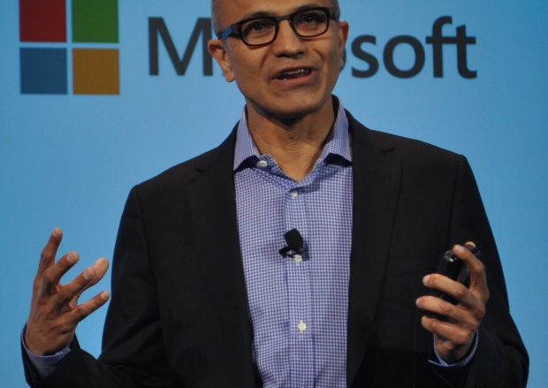
"Quantum computing is not only faster than conventional computing, but it enables the simulation of nature. Today we have an urgent need to solve problems that would tie up classical computers for centuries, but that could be solved by a quantum computer in a few minutes or hours." Satya Nadella, Microsoft CEO
8/12

Slide 9
Хвала на пажњи!
Припремили:
Павле Шаренац 2025/3068
sp253068m@student.etf.bg.ac.rs
Никола Николић 2025/3109
nn253109m@student.etf.bg.ac.rs
9/12

